Slide 1

Интерактив «Методист»
КЕЙС № 2
«Нормативное правовое регулирование
в Спортивной школе»

Slide 2

Программа работы кейса № 2
Теоретическая часть «Нормативное регулирование деятельности СШ»;
Самостоятельная работа «Аудит нормативных правовых документов в Спортивной школе»;
Практическая часть «Школа передового опыта: ответы на вопросы»

Slide 3
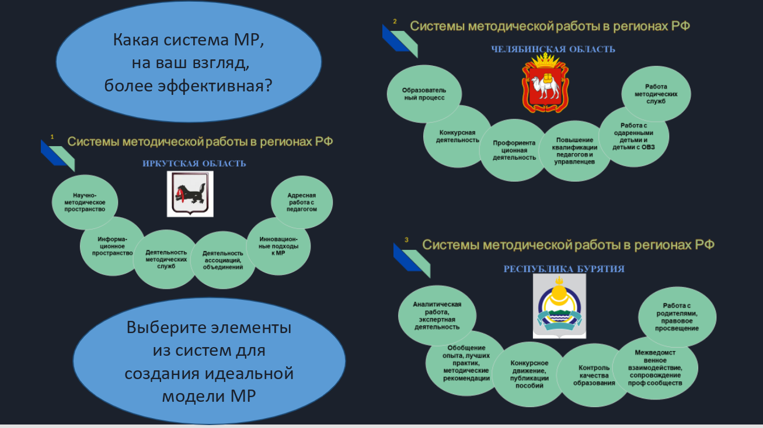
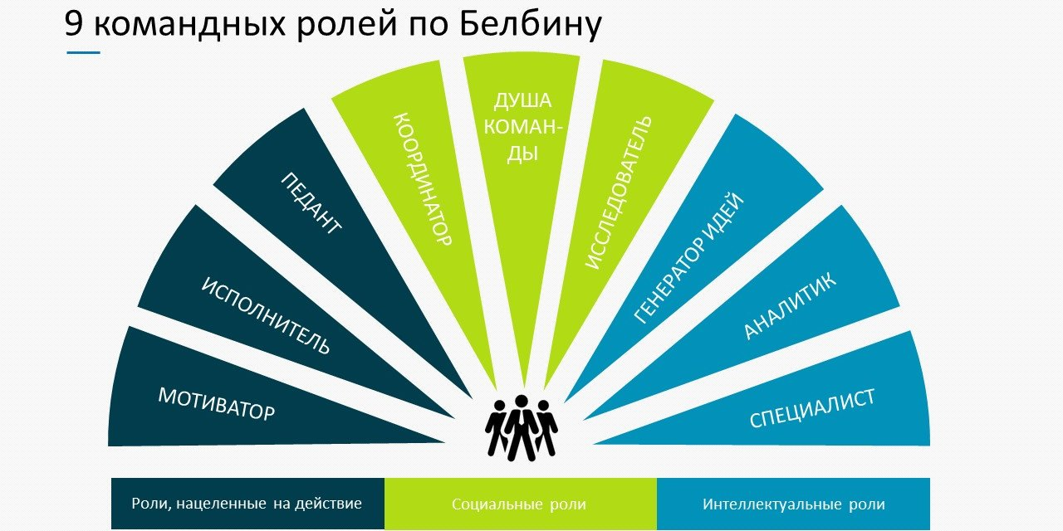
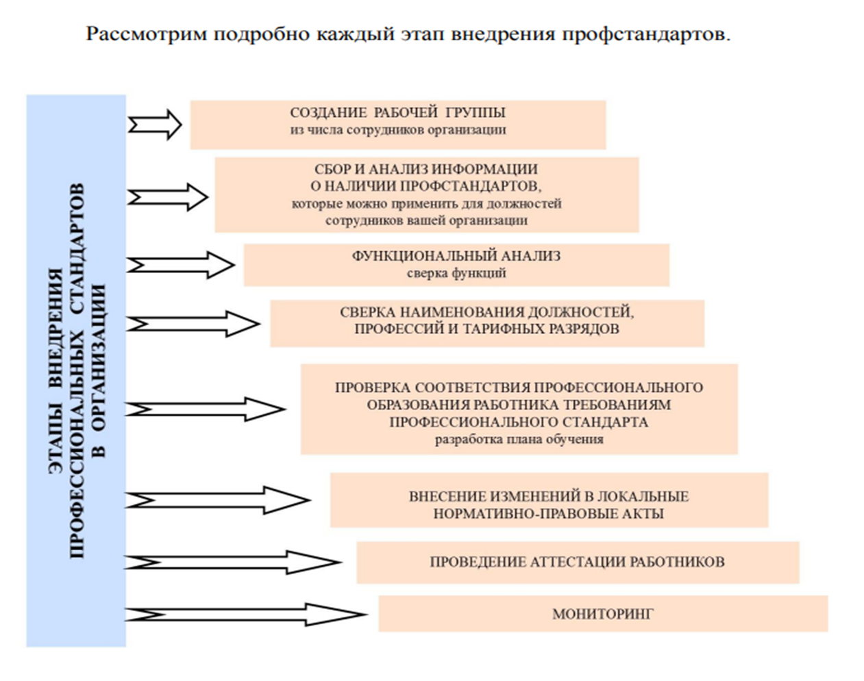
Напомним! КЕЙС № 1
Рассмотрение системы методической работы в Спортивной школе
Сравнительная характеристика
Подготовка схемы методической работы в спортивной школе
Командная работа и ее образование
Формы управления в Спортивной школе
Профессиональный стандарт и должностная инструкция
Этапы разработки должностной инструкции
Ознакомление с новым Профстандартом

Slide 4
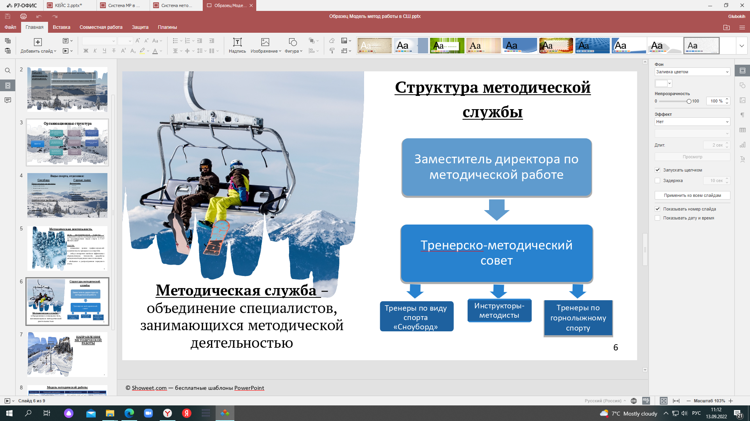
Выберите схему Системы методической работы в вашей организации
Директор
Заместитель замдиректора по методической работе
вариант 2
вариант 1
Инструктор-методист
Тренер
(тренер-преподаватель)
Руководитель
Методист
Тренер
  Планирование
  Постановка
  задач
  Контроль
  Информирование
  Консультирование
  Наставничество
  Сопровождение КПК
  Организация методических мероприятий
  Самообразование
  Участие в метод. мероприятиях
  Применение на практике полученных знаний
  Экспериментальная и исследовательская работа
вариант 3
Аналитика статистики,
предложения по преодолению затруднений, проект планирования метод сопровождения повышения мастерства, квалификации тренера
Статистика результатов, затруднения, потребности в повышении квалификации

Slide 5
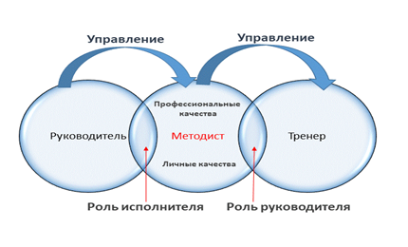

Удалось усовершенствовать систему работы в СШ?

Slide 6

Нормативный правовой акт
Официальный документ, принятый (изданный) в определенной форме правотворческим органом в пределах его компетенции и направленный на установление, изменение и отмену правовых норм
Термин «нормативный документ» является родовым, охватывающим такие понятия, как стандарты и иные нормативные документы по стандартизации - правила, рекомендации, регламенты, общероссийские классификаторы.

Slide 7

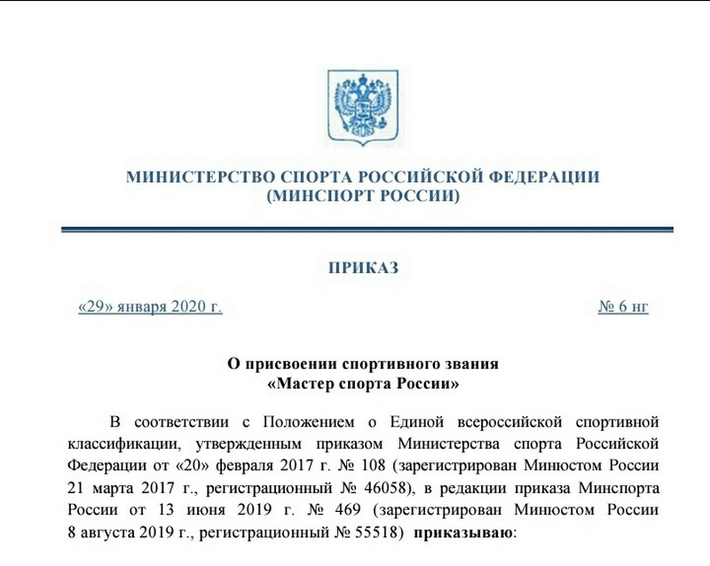
Закон - обладающий высшей юридической силой нормативный акт, принятый в особом порядке высшим представительным органом государственной власти или непосредственно народом и регулирующий наиболее важные общественные отношения
Нормати́вный правово́й акт — официальный документ установленной формы, принятый в пределах компетенции уполномоченного государственного орган (должностного лица), иных социальных структур или путём референдума с соблюдением установленной законодательством процедуры, содержащий общеобязательные правила поведения, рассчитанные на неопределённый круг лиц и неоднократное применение
Локальные нормативные акты – это внутренние документы организации, которые представляют собой свод правил и обязанностей внутри организации, при этом они не урегулированы трудовым законодательством. Нормативы данного документа не должны противоречить трудовому договору, Трудовому кодексу и другим законам Российской Федерации.

Slide 8
Виды нормативных правовых документов
Регла́мент (от фр. règlement, regle — правило): Документ, который перечисляет и описывает по порядку этапы (шаги), которые должна предпринимать группа участников для выполнения процесса, как правило, с указанием требуемых сроков выполнения этапов (шагов).
Правило - Закономерность, устойчивая систематическая взаимосвязь между явлениями, а также высказывание, описывающее эту закономерность.
Положение — нормативно-правовой или локальный правовой акт, определяющий основные правила организации и деятельности государственных органов, систем однородных органов, структурных подразделений органа, а также учреждений, организаций и предприятий (филиалов), которые им подчиняются, временно создаваемых комиссий, групп, бюро и других, а также определяет их взаимоотношения с другими органами, организациями, учреждениями и гражданами.
Порядок – это документ, определяющий последовательность целенаправленных действий для решения определенной задачи. Однозначно описывает процедуру, может содержать сроки. Порядок может быть составной частью Регламента.
Например, «Порядок выдачи академических справок», «Порядок выпуска приказов», и т.п.
Инструкция — документ, содержащий правила, указания или руководства, устанавливающие порядок и способ выполнения или осуществления чего-либо.

Slide 9
Структура нормативных правовых документов
Чаще всего в регламент входят следующие части:
-общие положения
-термины, определения, сокращения
-описание процедуры
-ответственность
-контроль
В Положение рекомендуется включать следующие разделы:
- Общие положения
- Структура
- Цель
- Область деятельности
- Права
- Обязанности
- Ответственность
- Взаимодействие
- Взаимодействие с другими подразделениями организации
-Взаимодействие с другими организациями
- Приложение: .....
Какой документ сложнее разработать и почему?

Slide 10




Роль должностных лиц при разработке НПА
Инициатор – работник, предложивший подготовить проект приказа и внесший соответствующее обоснование;
Согласующее лицо – работник, осуществляющий в пределах предоставленных полномочий рассмотрение и согласование проекта приказа;
Подписывающее лицо – работник, которому предоставлено право подписи приказа;
Исполнитель – работник, ответственный за исполнение приказа.
Назовите должности по ролям разработки НПА

Slide 11
Перечень нормативных правовых документов в учреждении
Устав / Муниципальное задание
Приказ об утверждении Программы развития СШ
Приказ об утверждении Программы спортивной подготовки по виду спорта
Приказ об осуществлении антидопинговой деятельности в СШ
Порядок приёма и перевода граждан / Положение о приемной комиссии
Положение о режиме тренировочных занятий и формах осуществления спортивной подготовки в СШ
Положение об индивидуальном плане
Положение о тренерском/методическом совете в СШ
Положение о присвоении спортивных разрядов "первый юношеский спортивный разряд", "второй юношеский спортивный разряд", "третий юношеский спортивный разряд"
Положение о внутреннем контроле в СШ
Положение о методе работы тренеров в СШ / Рейтинговании тренеров (спортсменов)
Положение об организации выездов спортсменов на соревнования, тренировочные сборы и иные спортивные мероприятия, организации участия в соревнованиях и иных спортивных мероприятиях СШ
Должностные инструкции в соответствии с Профессиональными стандартами

Slide 12

Какой документ может помочь методисту в организации непосредственного повышения профессионального мастерства тренера ?
Устав
Должностная инструкция
Положение о работе с кадрами
Положение о методическом (тренерском) совете
Положение о работе со спортсменами
Положение о методе работы тренеров в СШ / Рейтинговании тренеров (спортсменов)

Slide 13
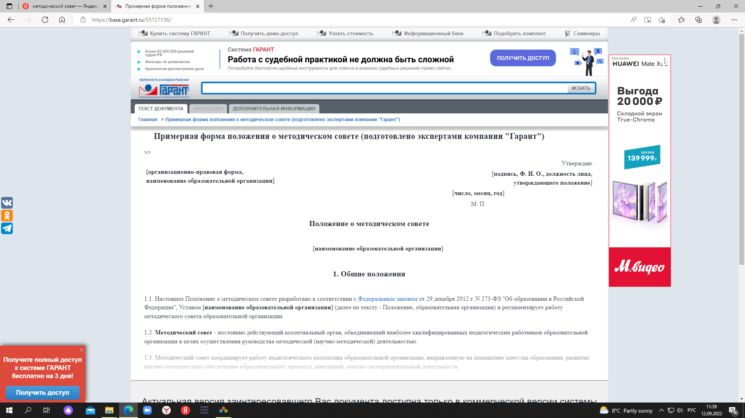
Методический совет - постоянно действующий коллегиальный орган, объединяющий наиболее квалифицированных педагогических работников образовательной организации в целях осуществления руководства методической (научно-методической) деятельностью.

Slide 14

Форма проведения методического совета
Формы организации и проведения заседаний МC могут быть следующими:
Теоретический семинар,
Семинар-практикум,
Конференция,
Творческая дискуссия,
Творческий диалог,
Гостиная,
Час коллективного творчества,
Методический фестиваль (по итогам методической работы за год),
Деловая игра,
Методический КВН,
Ярмарка методических идей,
Методический тренинг,
Встреча за круглым столом,
Авторская мастерская.

Slide 15

Домашнее задание
Разработать, актуализировать Положение о методическом совете в вашей организации до 30 сентября.
Положение направить на эл. адрес glubokih_1976@mail.ru

